Slide 1

先進理工学科 (K) 磁気ヒステリシス特性
はじめに
・ PCへログオン
・ ファイルの準備
・ USBメモリの初期設定
ファイルの取扱い：
・持ち帰り自由ですが、すべての電子ファイルに関して報告書に
コピー・ペーストなどの操作を禁止します。
ただし、これを元に自ら新たに作成したものはこの限りでは
ありません。その代り、参考文献として示すことが必要です。
・この実験で使用したファイルの一部あるいは全て、または作成した レポート等を公衆送信（ホームページに載せる/アクセス制限が あったとしても該当）することを禁止します。

Slide 2
PCへログオン
ユーザー名とパスワードは教育系と同様
例：電通 太郎 さん
ユーザー名： d1224003
パスワード ：
ログオン先 ： LESC
以降は、 d1224003さんの例です。
・ PC操作は1名が実施すれば良いが，各自が情報共有しておく．
・ パスワードの共有が不可なため，USBメモリでファイルをコピーしておく．
・ UECアカウントのパスワードを忘れた場合は教務課情報管理係
(本館1F)で当日すぐに対処してもらう． (要身分証明書)
・ インターネットは使用可能であるが，モラルを順守する．

Slide 3


ファイルの準備作業
概要：班内の代表者が自身のフォルダを作成し、 “ Lab1 ”を
大元からコピー＆ペーストし、編集可能とする。
・ “コンピュータ”を開く。
・ネットワークドライブ“ Z:share”を開き、
以下のフォルダ“Hysteresis ”をコピーする。 キー操作：Ctrl+c
Z:\public\S\Lab1\Hysteresis
・ USBメモリに“Hysteresis” を貼り付ける。 （数秒）
キー操作：Ctrl+v
・ “Hysteresis”のプロパティを開き、以降の操作を行い、
編集可能とする。

Slide 4
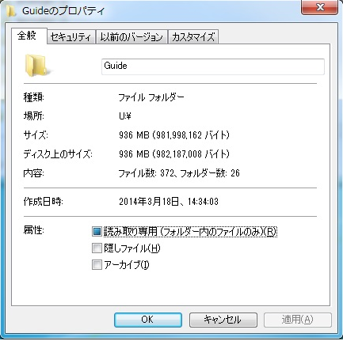
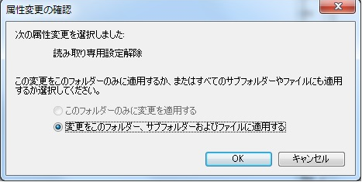
編集可能操作
全般
読み取り専用
・ “全般”メニュー
“読み取り専用”のチェックを外す。
“適用”をクリックする。
サブウイン ドの変更に関する
ボタンをチェックし、 “ OK”を
クリックする。
（数秒）
適用
OK
チェック

Slide 5
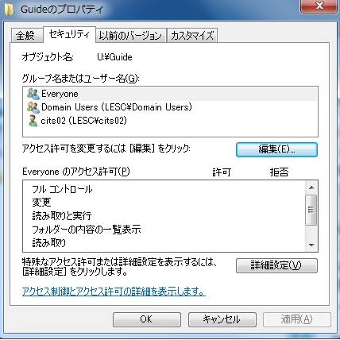
編集可能操作
Everyone
・ “セキュリティー”メニュー
“Everyone”をチェック。
・“編集”をチェック。
編集

Slide 6
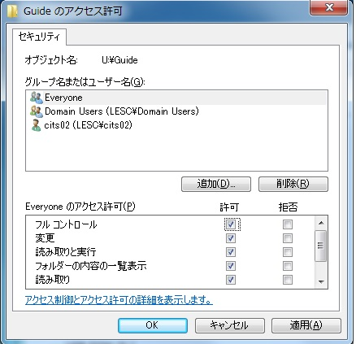
編集可能操作
・ “フルコントロール”の“許可”を
チェック （自動的にすべての
項目がチェックされる。）
・ “適用” 、 “ OK ”の順にクリック
以上で、編集可能となる。
各案内はwebページから閲覧可能
index.html
グラフ作成シート
Henatu_mufuka.xlsx
Hysteresis_sample.xlsx
OK
フルコントロール
適用

